Slide 1
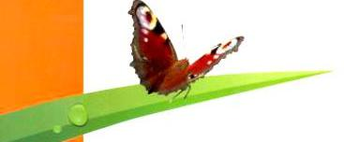
Л.Г. Петерсон, Е.Е. Кочемасова. Программа математического развития «Игралочка
.
Примерная основная образовательная программа дошкольного образования «Мир открытий»

Slide 2
Организация образовательного процесса
Деятельностный метод
Система дидактических принципов
Типы образовательных ситуаций

Slide 3
Создание образовательной среды дошкольного образования в Программе происходит на
основе системы дидактических принципов:
Принцип
деятельности
Принцип
непрерывности
Принцип целостного
представления о мире
Принцип
минимакса
Принцип
психологической комфортности
Принцип
вариативности
Принцип
творчества
Notes:
Создание образовательной среды дошкольного образования в программе «Мир открытий» происходит на основе системы дидактических принципов деятельностного метода.
Как вы считаете, какой из представленных дидактических принципов является основополагающим для дошкольного возраста? Конечно же, это принцип психологической комфортности, поскольку эмоциональная атмосфера ДОУ напрямую влияет на психофизическое здоровье детей. Взрослый может выступать в роли старшего друга, наставника, партнера, помощника, организатора. Его задача – пробуждать и поддерживать живой интерес детей, их любознательность, желание активно действовать, активно познавать окружающий мир, испытывая при этом радость открытий.

Slide 4
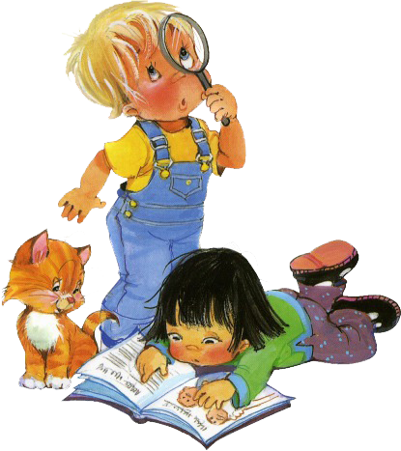
В технологии деятельностного метода выделяют три основных вида образовательных ситуаций, каждый их которых имеет свои цели, структуру и специфику организации:
1. «Открытие» новых знаний.
2. Тренировочная.
3. Итоговая.

Slide 5
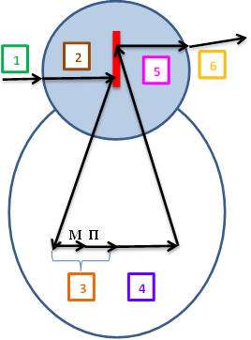
Структура технологии
«Ситуация»
«Открытие» новых знаний

Slide 6
УМК «Игралочка»
Л.Г Петерсон,Е.Е. Кочемасова «Игралочка»,части1-2(для детей3-4 лет и 4-5 лет)
«Игралочка-ступенька к школе,части 3 и 4(1,2) (для детей5-6 лет и 6-7 лет)
Методические рекомендации для педагога,
рабочие тетради для ребенка ,
демонстрационные и раздаточные материалы .

Slide 7
Образовательная область
«Познавательное развитие»
Формирование элементарных
математических представлений

Slide 8
Основные задачи развития дошкольников в программе «Игралочка»:
Формирование любознательности, активности, ориентированной на удовлетворение познавательных интересов, радость творчества;
Развитие мыслительных операций(анализ свойств исследуемых объектов или явлений, сравнение свойств предметов, обобщение, распределение предметов в группы по выбранному свойству, синтез на основе выбранной структуры, конкретизация, классификация, аналогия);
Формирование предпосылок логического мышления;
Формирование сенсорных процессов и способностей;
Увеличение объёма внимания и памяти;
Расширение и обогащение словаря, совершенствование связной речи, развитие умения аргументировать свои высказывания, строить простейшие умозаключения;
Развитие вариативного мышления, фантазии, воображения, творческих способностей;
Формирование предпосылок универсальных учебных действий(произвольность поведения, умение целенаправленно владеть волевыми усилиями, устанавливать правильные отношения со взрослыми и сверстниками; опыт выполнения таких универсальных учебных действий, как работа по правилу образцу; фиксация затруднения в деятельности, выявление его причины, выбор способов преодоления затруднения, обдумывание и планирование своих действий, проверка их результатов, исправление ошибок и др)

Slide 9
Образовательная область
«Познавательное развитие»
Формирование элементарных
математических представлений

Slide 10
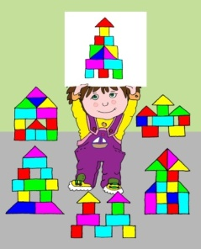
Вторая младшая группа
Формирование элементарных математических представлений: умеет считать до 3, отсчитывать 3 предмета от большего количества; умеет узнавать и называть круг, треугольник, шар, куб (кубик), находить в окружающей обстановке предметы, сходные по форме; умеет сравнивать по высоте и длине путем приложения и наложения; различает пространственные отношения от себя: впереди - сзади, вверху - внизу, справа - слева. имеет представления о свойствах предметов (цвет, форма, размер, назначение и др.).

Slide 11
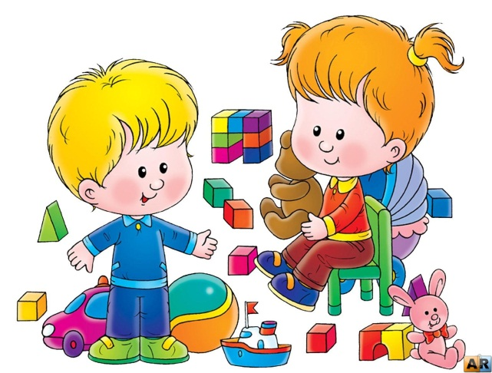
Средняя группа
Формирование элементарных математических представлений: умеет выделять признаки сходства и различия предметов по разным признакам, объединять предметы в группу по общему признаку; выделять части группы; находить «лишние» элементы; выражать в речи признакисходства и различия предметов по цвету, размеру, форме. • умеет сравнивать группы предметов на основе составления пар, выражать словами, каких предметов поровну, каких больше (меньше). умеет продолжить ряд из предметов или фигур с одним изменяющимся признаком.

Slide 12
Средняя группа
умеет считать в пределах 8, отсчитывать 8 предметов от большего количества, соотносить запись чисел 1-8 с количеством предметов; умеет находить место предмета в ряду, отвечать на вопрос: «На котором месте справа (слева)?», умеет располагать числа по порядку от 1 до 8; умеет узнавать и называть квадрат, прямоугольник, овал, находить в окружающей обстановке предметы, сходные по форме; умеет непосредственно сравнивать предметы по длине, ширине, высоте, раскладывать до 5 предметов в возрастающем порядке, выражать в речи соотношение между ними; умеет определять направление движения от себя (вверх, вниз, вперед, назад, направо, налево); показывает правую и левую руки; называет части суток, устанавливает их последовательность.

Slide 13
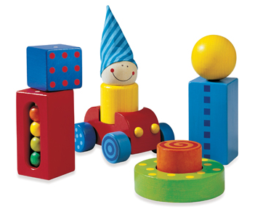
Старшая группа
Формирование элементарных математических представлений: умеет выделять группы предметов или фигур, обладающих общим свойством, выделять часть группы, выражать в речи признаки сходства и различия отдельных предметов и их групп. • умеет объединять группы предметов, разбивать на части по какому-либо признаку, устанавливать взаимосвязь между частью и целым. • умеет обозначать свойства фигур с помощью знаков (символов).

Slide 14
Старшая группа
умеет считать в пределах 10 в прямом и обратном порядке, правильно пользоваться порядковыми и количественными числительными; соотносит запись чисел 1-10 с количеством предметов; умеет сравнивать группы предметов по количеству на основе составления пар, при сравнении пользоваться знаками =, >, <, отвечать на вопрос: «На сколько больше?»; сравнивать числа на основании знания свойств числового ряда; умеет складывать и вычитать, опираясь на наглядность, числа в пределах 5; умеет составлять простые (в одно действие) задачи по картинкам, отвечать на вопросы: «Что в задаче известно?», «Что нужно найти?», решать задачи в пределах пяти; умеет измерять длину предметов с помощью мерки и выражать в речи зависимость результата измерения величин от величины мерки; умеет выражать словами местонахождение предмета относительно другого человека, умеет ориентироваться на листе бумаги;

Slide 15
Подготовительная группа
Формирование элементарных математических представлений: умеет выделять совокупности (группы) предметов или фигур, обладающих общим свойством, объединять группы предметов; выделять и выражать в речи признаки сходства и различий отдельных предметов и совокупностей, разбивать совокупности предметов на части по какому-либо признаку; выделять часть, устанавливать взаимосвязь между частью и целым; находить «лишний» предмет совокупности; умеет продолжить заданную закономерность с 1-2 изменяющимися признаками, находить нарушение закономерности, самостоятельно составить ряд, содержащий некоторую закономерность.

Slide 16
Подготовительная группа
Формирование элементарных математических представлений: умеет называть для каждого числа в пределах 10 предыдущее и последующее числа, обозначать числа 1-10 с помощью групп предметов и точек, а также с помощью цифр, печатая их в клетках; умеет определять на основе предметных действий состав чисел первого десятка; умеет использовать числовой отрезок для присчитывания и отсчитывания одной или нескольких единиц; умеет пользоваться линейкой для измерения длины; умеет ориентироваться на листе бумаги в клетку, ориентироваться в пространстве с помощью плана; умеет в простейших случаях пользоваться часами.

Slide 17
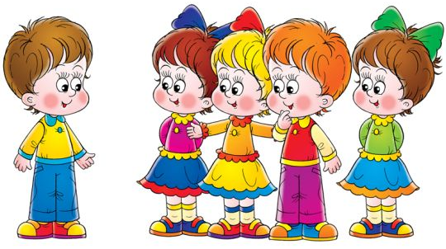
Спасибо за внимание
Notes:
Для успешной реализации любой программы необходима подготовка педагогических кадров. Институт системно-деятельностной педагогики предлагает многоуровневую систему подготовки педагогических кадров.

